Slide 1
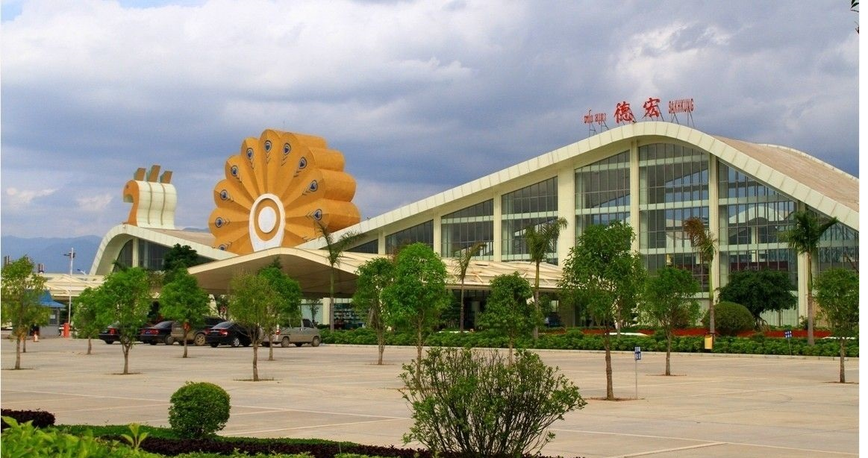

一图看懂
《德宏芒市机场净空与电磁环境保护管理办法》

Slide 2


一、制定背景及主要依据
2016年颁布实施的《德宏芒市机场净空与电磁环境保护管理办法》（芒市人民政府公告第53号）已过有效期。为确保德宏芒市机场净空持续安全，维护良好的飞行安全环境，市交通运输局、德宏芒市机场根据《中华人民共和国民用航空法》《运输机场净空保护管理办法》等法律法规，结合我市实际，研究起草了《德宏芒市机场净空与电磁环境保护管理办法（修订稿）》（以下简称《办法》）。《办法》主要结合政府职能机构职责划转与净空保护工作实际，从工作职责，净空保护区要求，建设项目审核，净空违法行为的处置等方面进行了明确，《办法》的实施将进一步规范机场净空保护管理要求，建立健全净空保护制度体系。

Slide 3
二、主要内容
《办法》共有八章，五十个条款，主要包括总则、德宏芒市机场净空保护区域、机场净空保护区内建设项目的审核程序、发现新增超高障碍物处置程序、升空物体管理、机场电磁环境保护、罚则、附则等方面。主要内容为：
第一章：总则。包含第一至五条，主要对办法制定及修订的依据和有关部门职能职责进行了明确。
第二章：德宏芒市机场净空保护区域。包含第六至十五条，主要对机场净空保护区域定义、范围，保护区内相关禁止行为，保护要求，巡视检查要求等进行了明确。
第三章：机场净空保护区内建设项目的审核程序。包含第十六至二十二条，主要对建设项目净空审核程序，未纳入规划的输电线路、通讯铁塔、广告牌等非建设项目的净空审核要求及程序进行规范。
第四章：发现新增超高障碍物处置程序。包含第二十三至二十八条，主要对净空保护区内发现新增超高障碍物的处置原则、要求、程序、各方职责进行明确。
第五章：升空物体管理。包含第二十九至三十五条，主要对升空物体定义，管理要求，处置程序、职责进行明确。
第六章：机场电磁环境保护。包含第三十六至四十四条，主要对电磁环境保护区定义、范围、保护要求、禁止行为等进行明确。
第七章：罚则。包含第四十五至四十八条，对违反相关法律法规规定及本办法要求的行为明确处罚及责任追究要求。
第八章：附则。包含第四十九至五十条，主要对办法进行补充说明，明确施行时间。

Slide 4
三、主要修订内容
（一）因民航局机场净空保护相关规章标准变更，修改相关制定依据的文件名及总体描述，如增加《运输机场净空保护管理办法》《民用机场净空保护区域内建设项目净空审核管理办法》作为依据，结合最新要求修改机场净空保护区域定义及范围。
（二）结合市政府机构职能划转与净空保护要求，修改完善净空保护工作领导小组各成员单位职责，如将原芒市住房建设与城乡规划局职责修改为芒市自然资源局、芒市住房和城乡建设局职责，完善芒市城市管理综合行政执法局职责，增加芒市农业农村局职责。
（三）根据民航局近年来关于净空保护工作的最新标准、要求，结合芒市实际明确相关管理程序及要求，如根据最新下发的《运输机场净空保护管理办法》《民用机场净空区域内建设项目净空审核管理办法》，修订完善第二、三、四章机场净空保护区内建设项目管理程序，明确相关管理流程。

Slide 5

四、专业术语诠释
机场净空保护：机场净空保护主要是为了维护机场的运行安全，保障航空器的飞行安全。地方政府及相关职能部门依据职责，对违反机场运行安全的行为依法进行查处和处罚。
障碍物限制面：为保障飞机起降安全和机场运行安全，防止由于机场周围障碍物增多而使机场无法使用，规定了几种障碍物限制面，用以限制机场及其周围地区障碍物的高度；
障碍物：位于供航空器地面活动的区域上，或突出于为保护飞行中的航空器而规定的限制面之上，或位于上述规定的限制面之外但评定为对空中航行有危险的，固定的和移动的物体，或是上述物体的一部分。
无人机黑飞：“黑飞”指在未取得中国空军的空域使用批复且未与德宏芒市机场签订飞行安全协议的情况下，自行在德宏芒市机场净空保护区内放飞无人机的行为，所有市民在德宏芒市机场净空保护区内发现无人机“黑飞”均有责任和义务拨打报警电话（110）报告相关情况。

